Slide 1
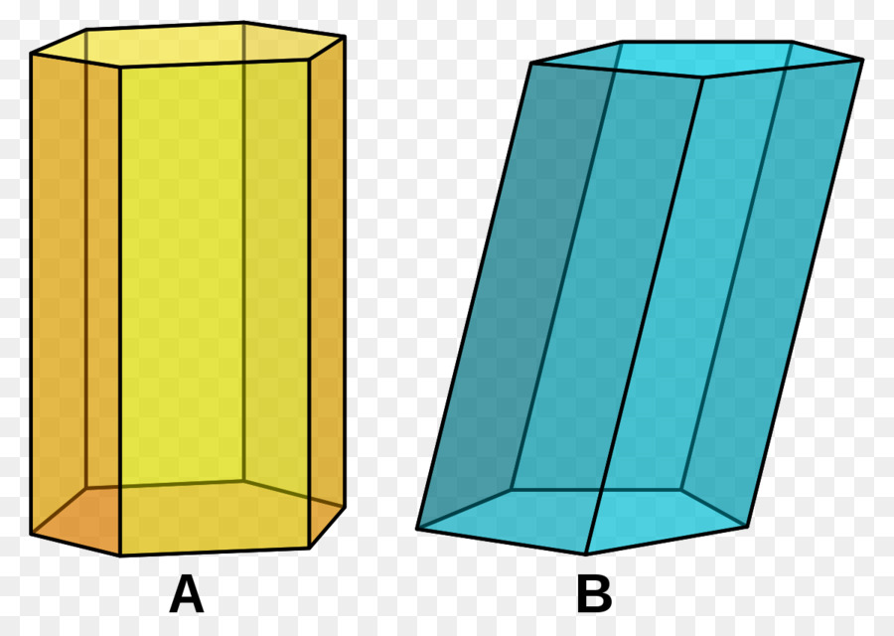

Slide 2
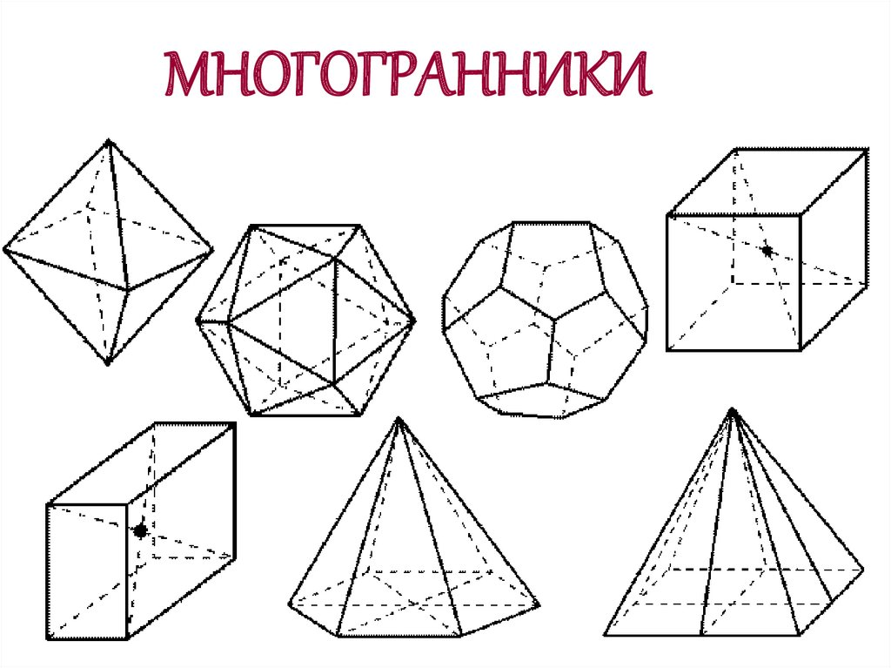

Slide 3
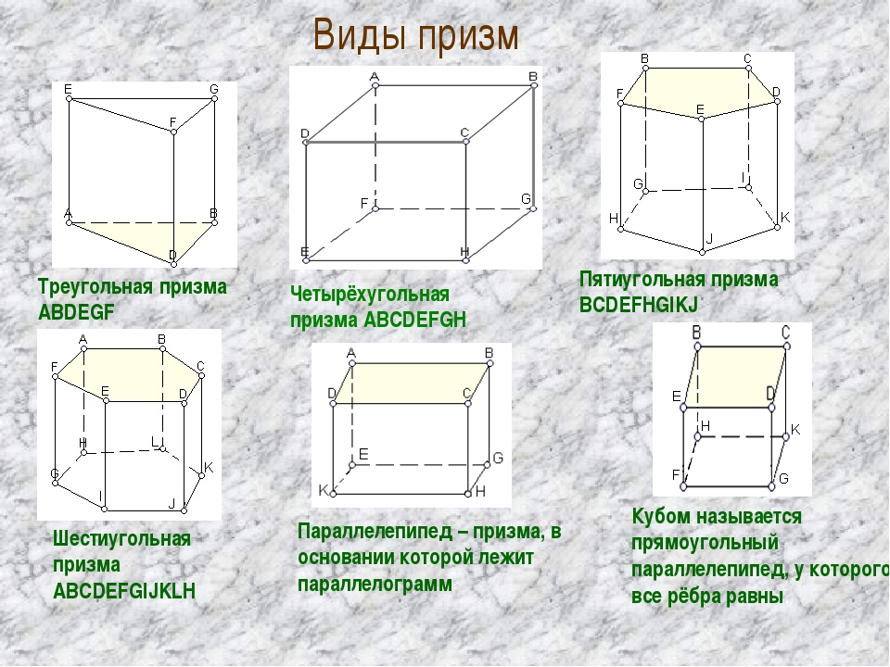

Slide 4
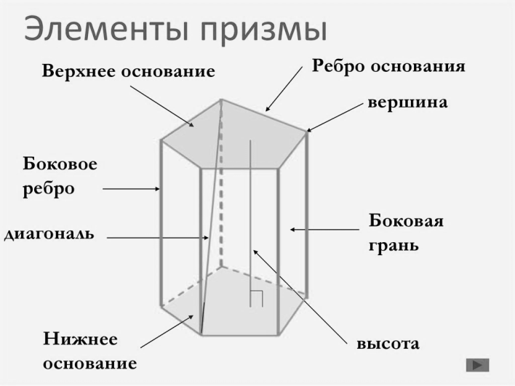

Slide 5
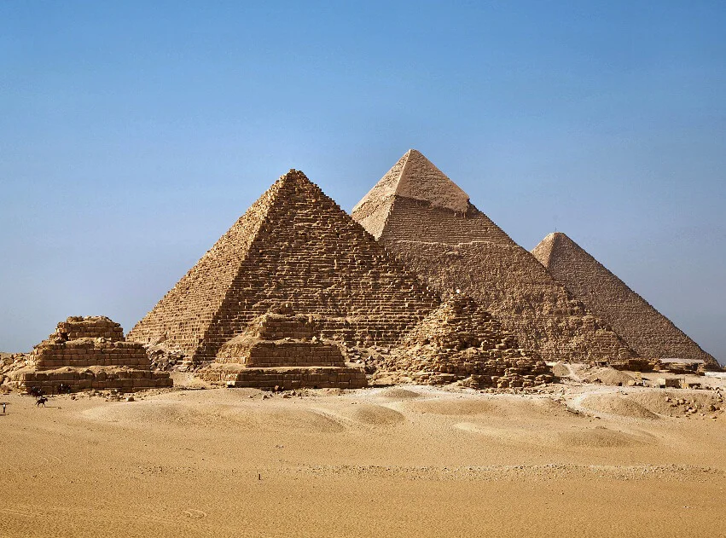

Slide 6
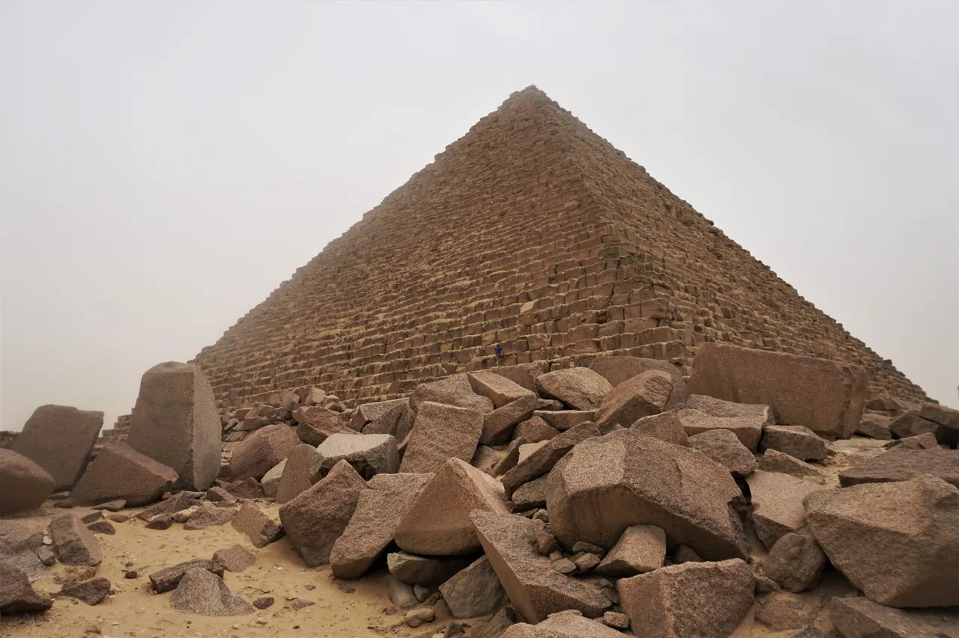
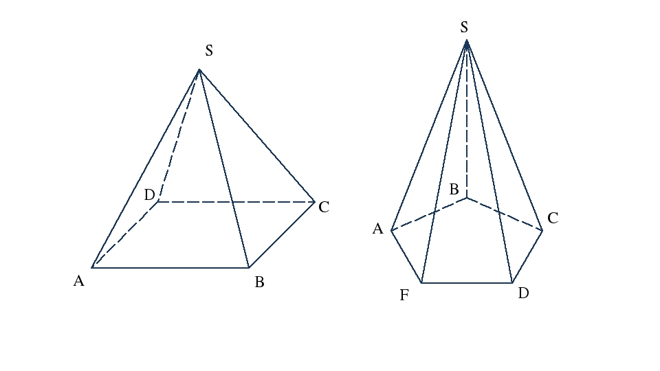

Пирамида

Slide 7
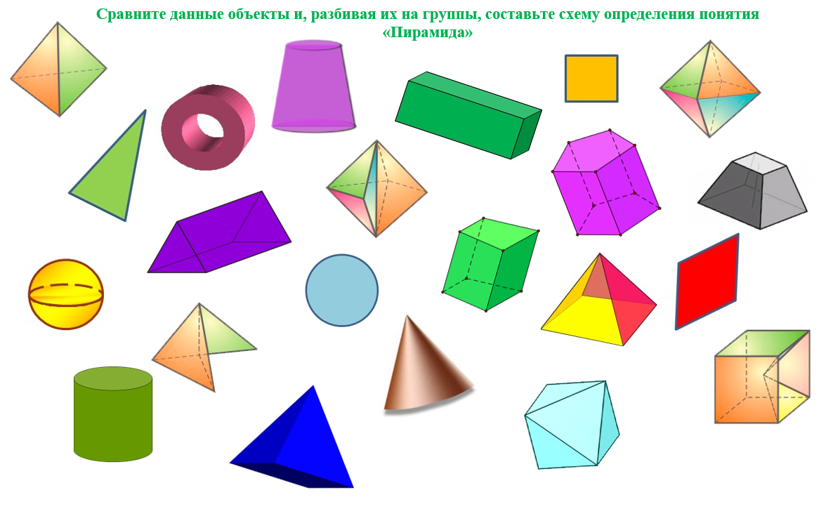

Slide 8
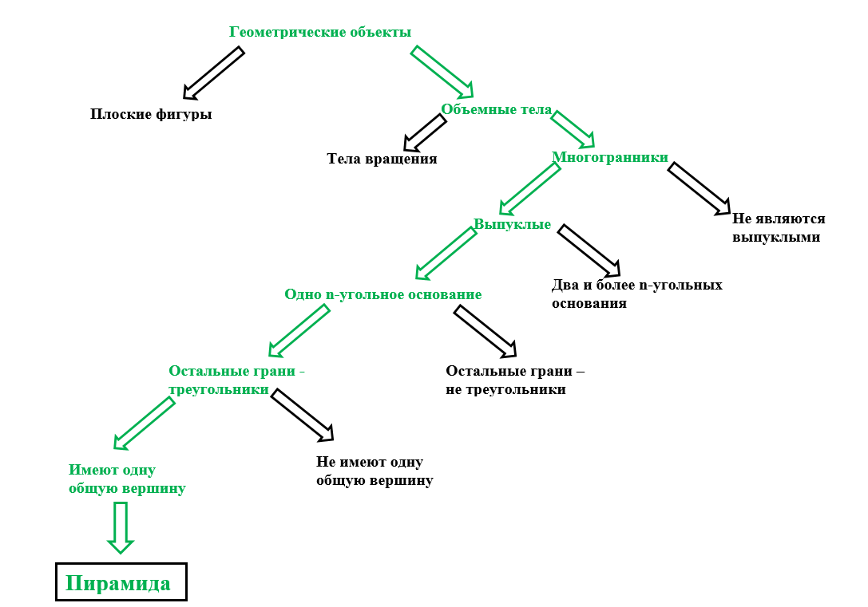

Slide 9
Схема определения понятия «Пирамида (n-угольная)»
1.многогранник
2.одна грань – n-угольник (основание пирамиды)
3.остальные n граней – треугольники (боковые грани пирамиды)
4. треугольники имеют общую вершину (вершина пирамиды)

Slide 10
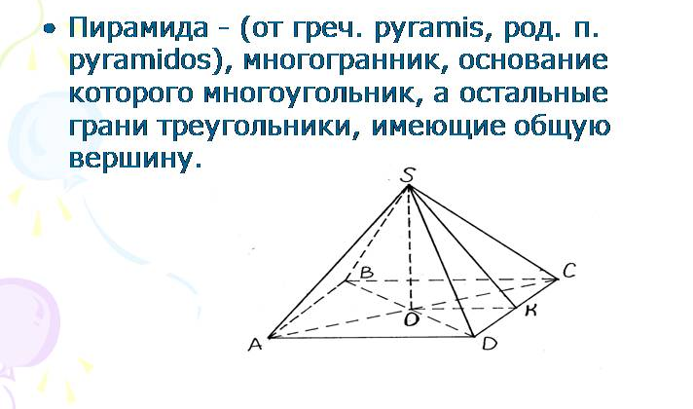

Slide 11
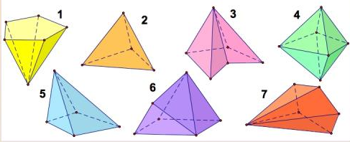
Под какими номерами изображены пирамиды?

Slide 12
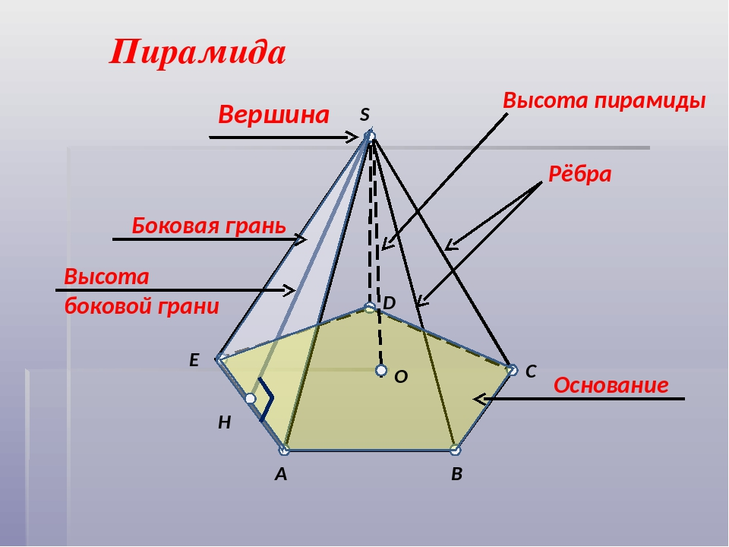

Slide 13
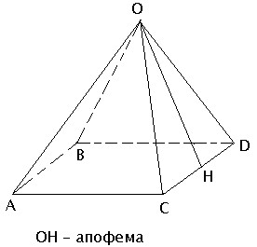

Slide 14
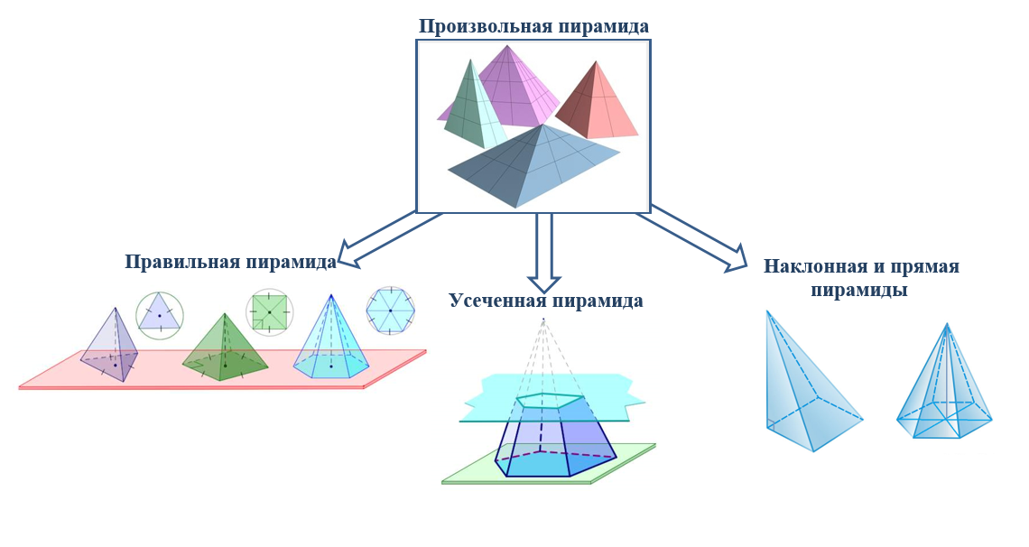
Виды пирамид

Slide 15
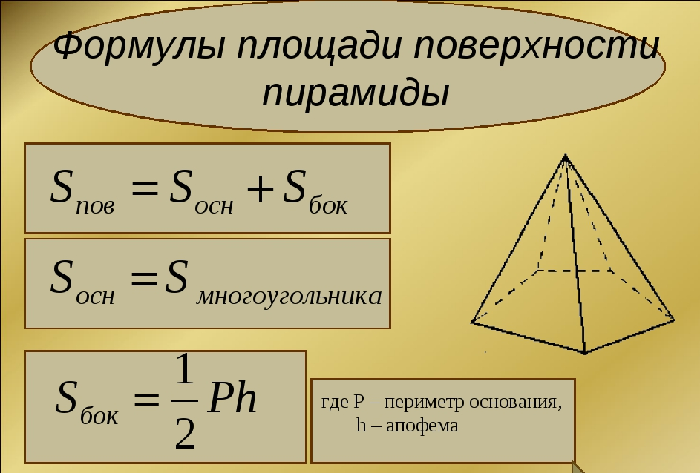

Slide 16
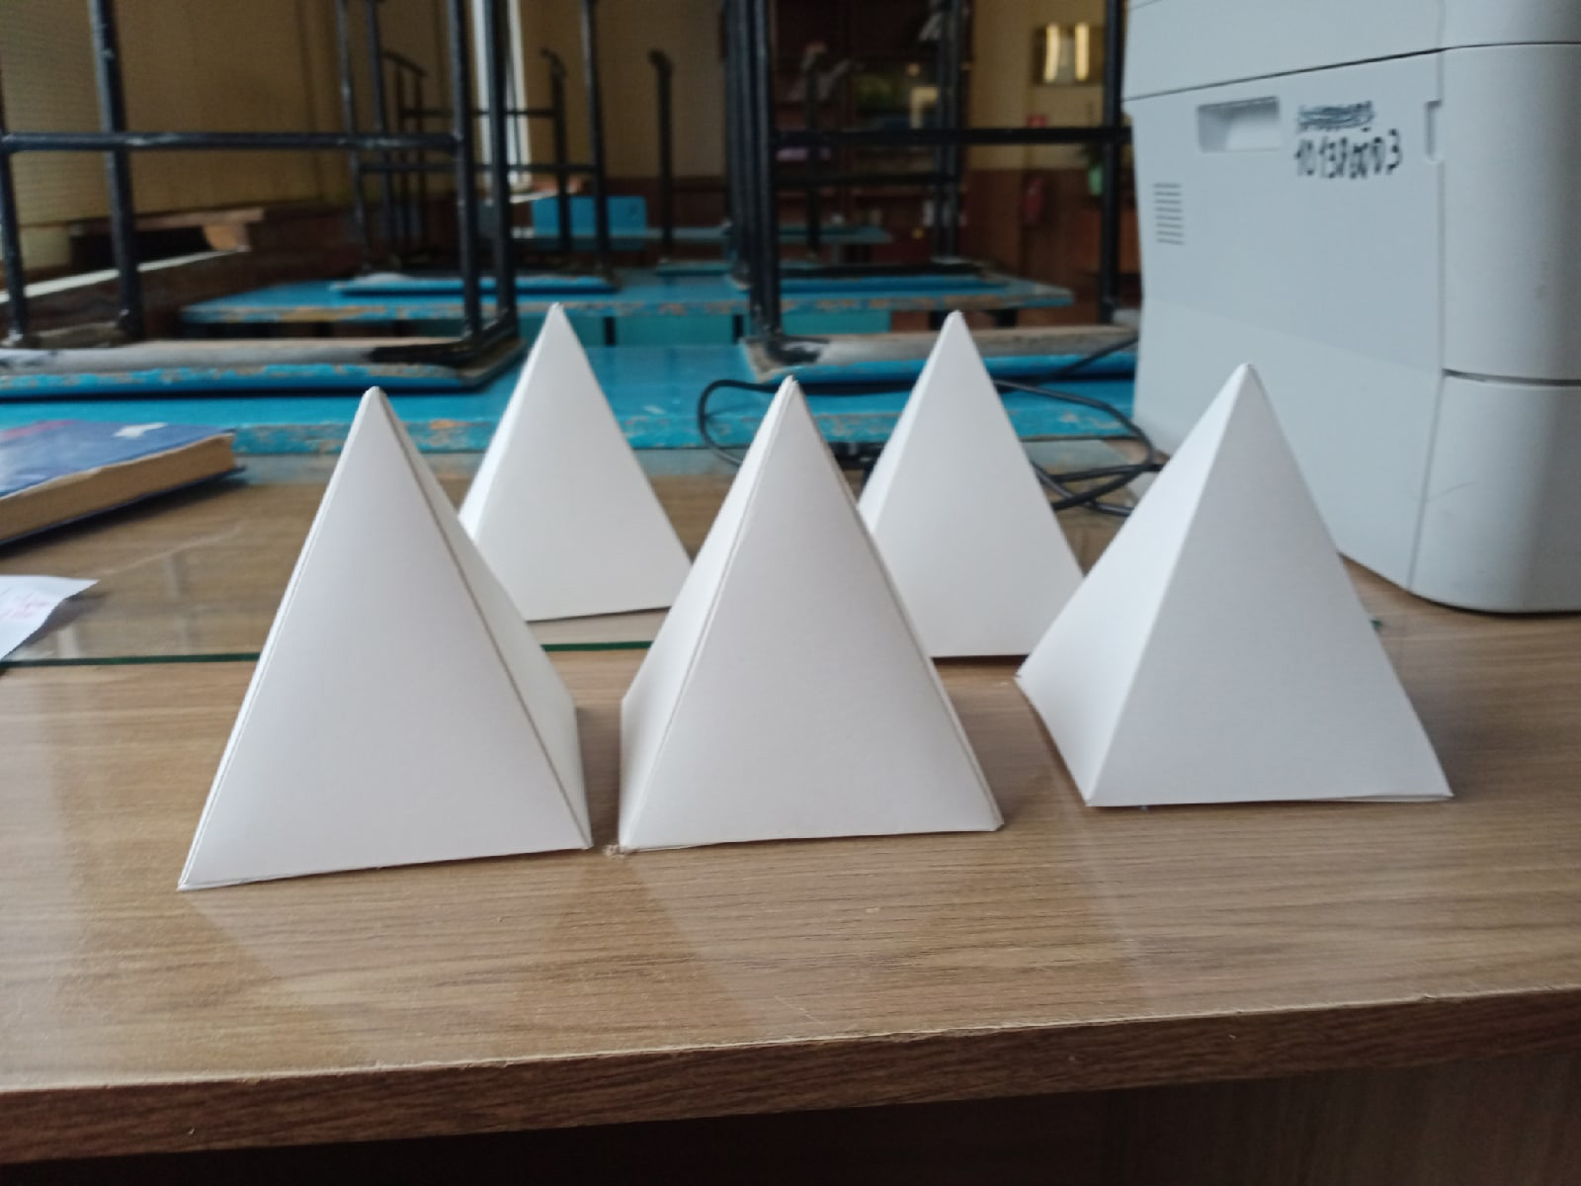

Slide 17
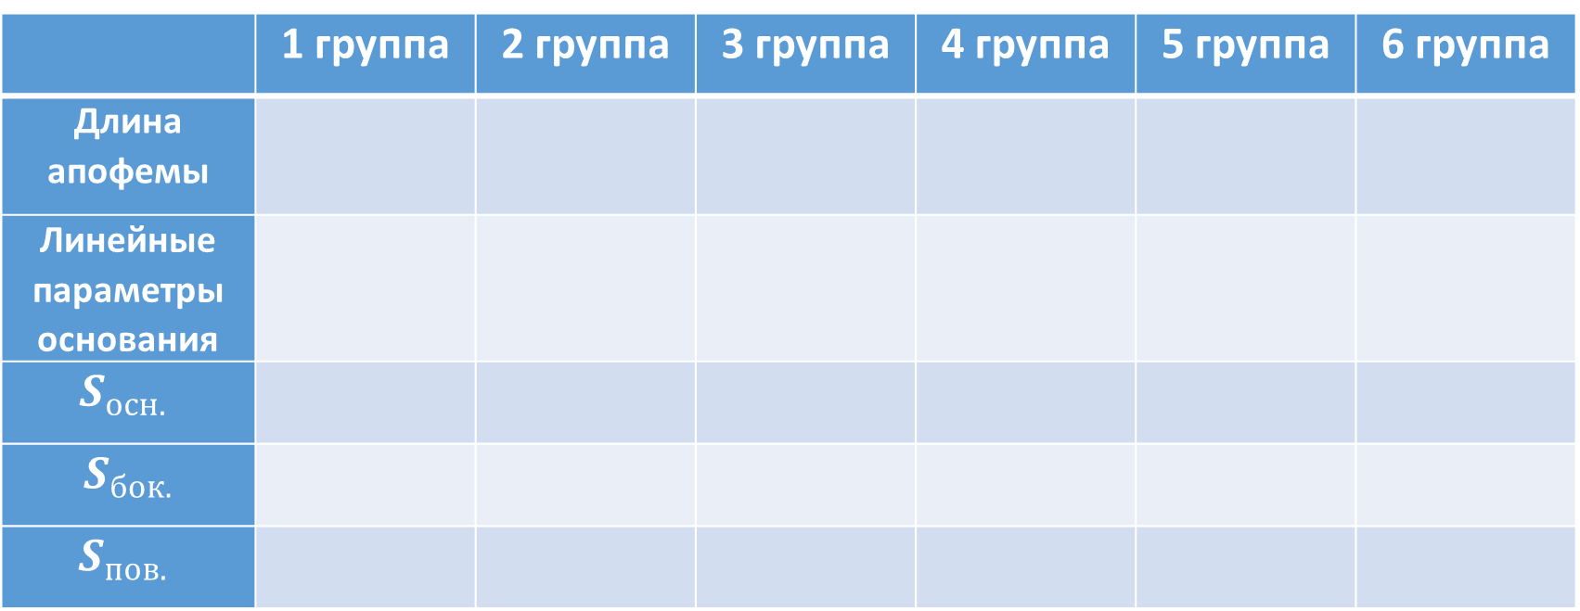
Практическое задание: измерить данные пирамид и вычислить площадь полной поверхности пирамиды.
Заполнить таблицу на доске:
 | 1 группа | 2 группа | 3 группа | 4 группа | 5 группа | 6 группа
Длина апофемы
Линейные параметры основания
$$S_{осн.}$$
$S_{бок.}$
$$S_{пов.}$$

Slide 18
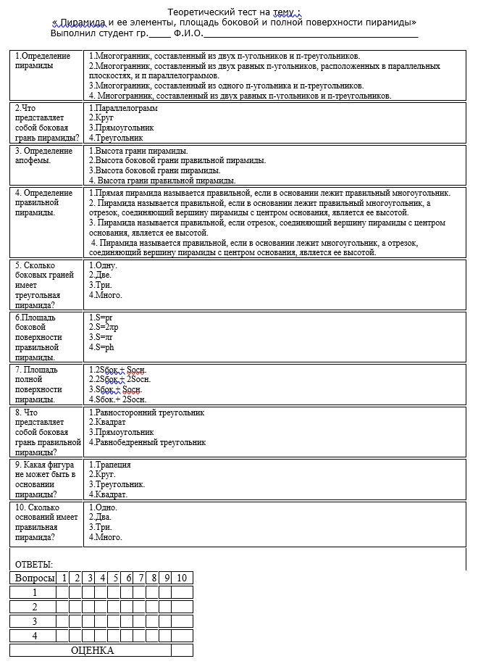
Выполнить тест:

Slide 20
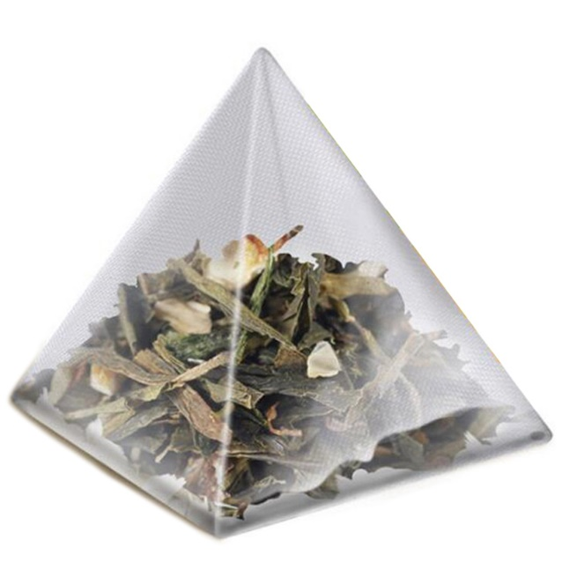
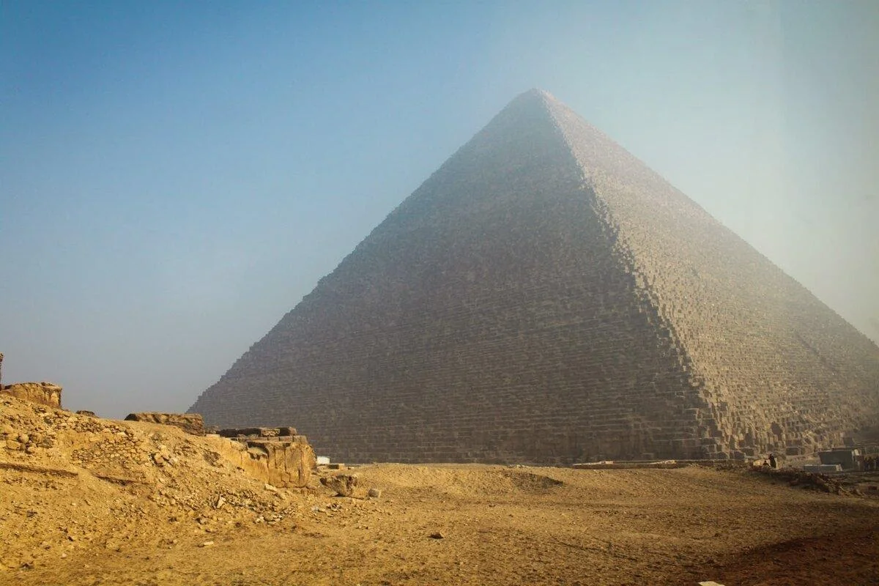
Домашнее задание: Сравнить, во сколько раз полная площадь поверхности пирамидки чая отличается от полной поверхности площади пирамиды Хеопса.

